Slide 1

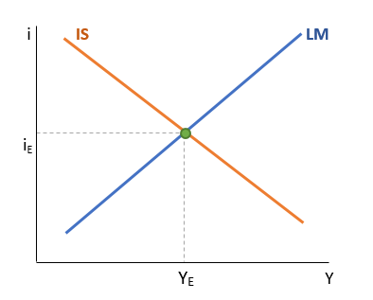
Makroekonomie
3+2, EVSNPMABMI
Model IS-LM
3
Ing. Kamila Turečková, Ph.D.

Slide 2
Předpoklady modelu
Neokeynesiánský makroekonomický model (1937, J.R. Hicks)
cenová hladina je fixní (jedná se tedy opět o krátké období, reálné a nominální veličiny jsou totožné),
ekonomika se nachází pod svým potenciálem, tedy v recesní mezeře,
  v ekonomice existuje dostatečná zásoba kapitálu i práce, což znamená, že je možné vyrobit jakoukoliv poptávanou produkci, aniž by došlo ke změnám ceny práce (mzdy jsou fixní),
ekonomika je uzavřená,
centrální banka kontroluje nabídku peněz

Slide 3
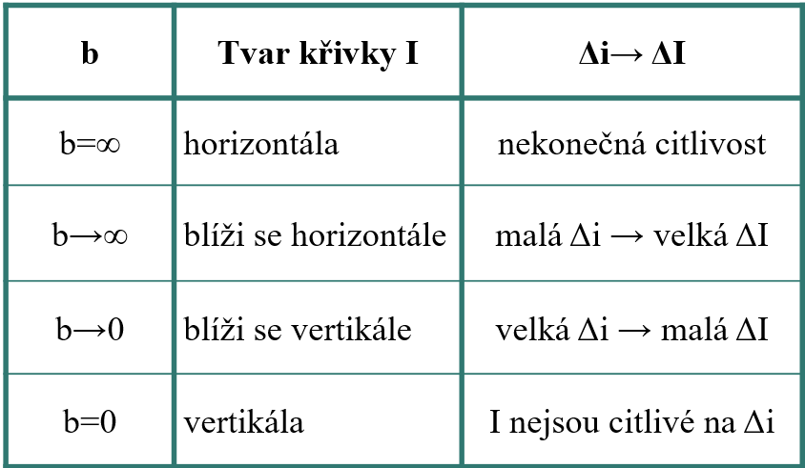
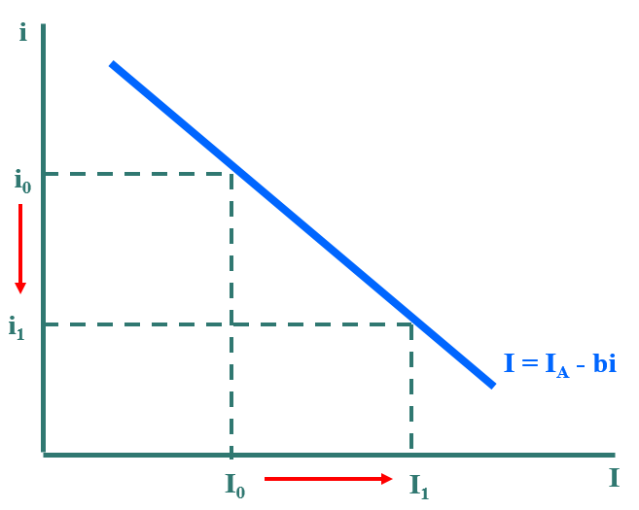
Křivka IS rovnováha na trhu statků a služeb
zachycuje veškeré kombinace úrokové míry (i) a reálného produktu (důchodu; Y), při nichž je trh zboží a služeb v rovnováze
křivka IS zobrazuje rovnováhu na trhu zboží a služeb, tzn. rovnost agregátní poptávky a produkce (AD=Y) při dané úrokové míře
  na úrokovou míru jsou nyní citlivé investice,
  které již nejsou zcela autonomní (jak tomu bylo
  v modelu důchod-výdaje), ale mají dvě části.
  Funkce investic: I=Ia-b*i, kde b je koeficient
  citlivosti investic na změnu úrokové míry
AD = C + I + G
AD = Ca+c*Y+c*TR-c*Ta-c*t*Y +Ia-b*i + G
AD = A+c*Y-c*t*Y-b*i kde A=Ca+cTR-cTa+Ia+G
AD = A +c(1-t)Y-bi
AD = Y podmínka rovnováhy na trhu statků a služeb
Y_{E} = A +c(1-t)Y-bi → Y_{E} = α*(A-bi)
rovnice křivky IS: Y = α*(A-bi)

Slide 4
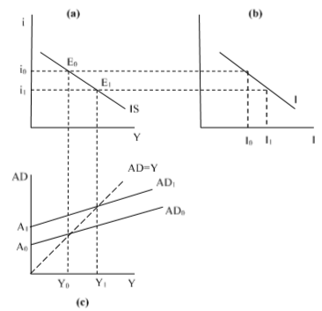
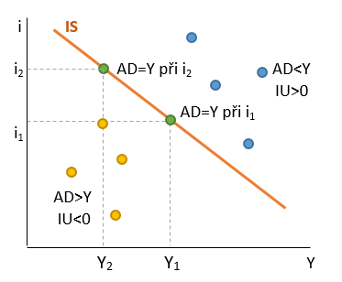
Křivka IS rovnováha na trhu statků a služeb
odvození křivky IS
posun křivky IS způsobují změny ve velikosti autonomních výdajů (růst A způsobí posun křivky doprava nahoru, pokles A způsobí posun křivky IS doleva dolů)
sklon je ovlivňován proměnnými α a b. IS je tím plošší (strmější), čím větší (menší) je výdajový multiplikátor α a čím vyšší (nižší) je citlivost poptávky po investicích na úrokovou sazbu (b)
Body na křivce IS představují stavy ekonomické rovnováhy (Y=AD) při různých kombinacích úrokové míry a reálného produktu.
V bodech mimo křivku IS je ekonomika v nerovnováze.
Pokud se ekonomika nachází v oblasti nalevo do křivky IS, dochází k převisu agregátní poptávky nad produkcí (AD>Y) a dochází k neplánovanému čerpání zásob (IU<0). Naopak body napravo od křivky IS znázorňují převis produkce nad agregátní poptávkou (AD<Y), která je nedostatečná a dochází k neplánovanému hromadění zásob (IU>0).

Slide 5
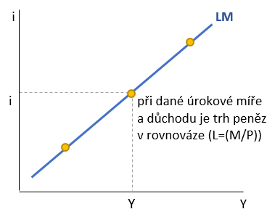
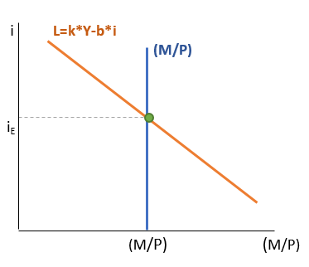
Křivka LM rovnováha na trhu peněz
křivka LM představuje množinu bodů, které každé úrovní důchodu přiřazují takovou úrokovou míru, která zabezpečí rovnováhu mezi nabídkou reálných peněžních prostředků a poptávkou po nich (L=M/P)
zachycuje veškeré kombinace úrokové míry a výstupu, při nichž je trh peněz v rovnováze
  nabídka reálných peněžních zůstatků (M/P) je plně v kompetenci centrální banky a je tudíž exogenní proměnnou
  poptávka po penězích (L) je veličinou endogenní a v tomto modelu vychází z keynesovské teorie preference likvidity (motivy držby peněz: transakční, opatrnostní a spekulativní). L závisí na nepřímo na úrokové míře a přímo na velikosti důchodu. Funkce poptávky po reálných peněžních zůstatcích: L=k*Y-h*i
  koeficient k vyjadřuje citlivost poptávky po r. p. z. na důchod: ΔL/ΔY
  koeficient h - citlivost poptávky po r. p. z. na úrokovou míru: ΔL/Δi

Slide 6
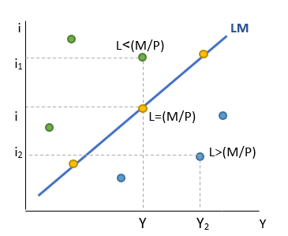
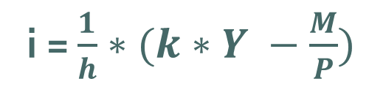
Křivka LM; rovnováha na trhu peněz
Vycházíme z podmínky rovnováhy na trhu peněz:
L = M/P
k*Y – h*i = M/P
hi = k*Y+M/P
Rovnice křivky LM pak bude mít tvar:
Body mimo křivku LM jsou body nerovnováhy a vzniká zde tlak na ustanovení nové rovnováhy
Body nalevo od křivky LM představují přebytek nabídky peněz nad poptávkou, protože důchod je nízký pro vytvoření dostatečné poptávky po penězích. Lidé tedy budou nadbytečné peníze alokovat do ostatních finančních aktiv, vznikne tlak na růst cen těchto aktiv a tím tlak na snížení úrokové sazby. A opačně.
i = $\frac{1}{h}∗(k∗Y −\frac{M}{P})$
Posuny křivky LM doprava a doleva jsou způsobeny změnou nabídky reálných peněžních zůstatků (M/P): při růstu M/P se křivka LM posune doprava a opačně
Sklon křivky LM závisí na citlivosti poptávky po penězích na důchod (k) a na citlivosti poptávky po penězích na úrokovou sazbu (h): Čím vyšší je k a čím nižší je h, tím strmější bude křivka LM (rotuje kolem bodu, kde protíná horizontální osu, a to doleva) a opačně. Je-li h=0, křivka LM je vertikální. Je-li h=∞, je LM horizontální (past likvidity).

Slide 7
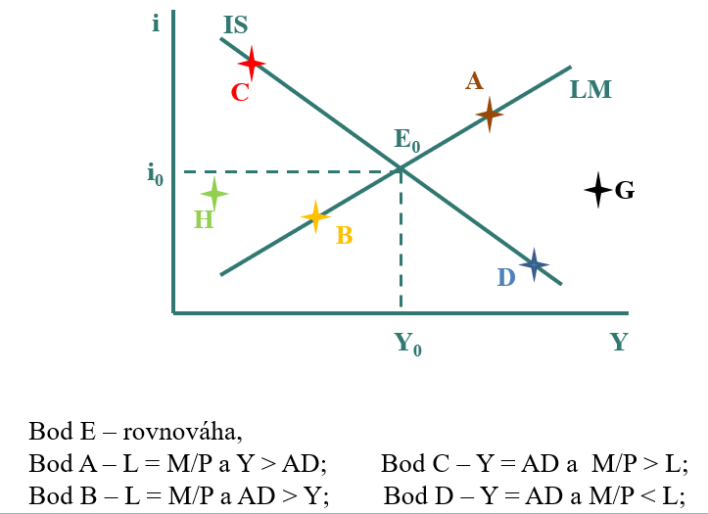




Rovnováha v modelu IS-LM
Rovnováha v modelu IS-LM nastává, pokud je v rovnováze současně trh zboží a služeb (křivka IS) a trh peněz a finančních aktiv (křivka LM):
Rovnováha na trhu statků a služeb → IS: Y = α*(A - bi)
Rovnováha a trhu peněz → LM:
Substitucí jedné rovnice do druhé získáme rovnovážný důchod a úrokovou míru.
Lze využít také vzorec: Y = $γ∗A+γ∗\frac{b}{h}∗\frac{M}{P}$ a i = $\frac{k}{h}∗γ∗A−\frac{1}{h+k∗b∗α}∗M/P$
i = $\frac{1}{h}∗(k∗Y −\frac{M}{P})$
Multiplikátor fiskální politiky gama:
γ = $\frac{α}{1+\frac{α∗b∗k}{h}}$
Určuje, o kolik se zvýší úroveň rovnovážného produktu v důsledků zvýšení vládních výdajů (G), respektive autonomních výdajů (A) o jednotku.
Multiplikátor monetární politiky mí:
μ = $b/h∗γ$
Určuje, jak se změní rovnovážná úroveň produktu, pokud dojde ke zvýšení nabídky reálných peněžních zůstatků, za předpokladu, že křivka IS zůstává nezměněna.

Slide 8
Hospodářská politika v modelu IS-LM fiskální politika
Expanzivní FP je uplatňována s cílem podněcovat růst agregátní poptávky, tedy zvýšit úroveň výstupu (důchodu) v ekonomice, a tím i úroveň zaměstnanosti.
  Fiskální politika ovlivňuje tvar a polohu křivky IS, tedy rovnováhu na trhu zboží a služeb. To vše za předpokladu, že podmínky, za kterých je konstruována křivka LM zůstanou nezměněny.
Fiskální expanze může způsobit posun křivky IS doprava (růst) nebo změnu jejího sklonu. Mezi opatření expanze řadíme:
  zvýšení vládních nákupů zboží a služeb (G),
  zvýšení transferových plateb (TR),
  snížení autonomních daní (Ta),
  snížení sazby důchodové daně (t).
Restriktivní FP se chová opačně. Posun křivky IS doleva (její pokles) způsobuje snížení vládních výdajů, snížení transferových plateb a zvýšení autonomních daní. Změnu sklonu způsobuje zvýšení sazby důchodové daně.

Slide 9
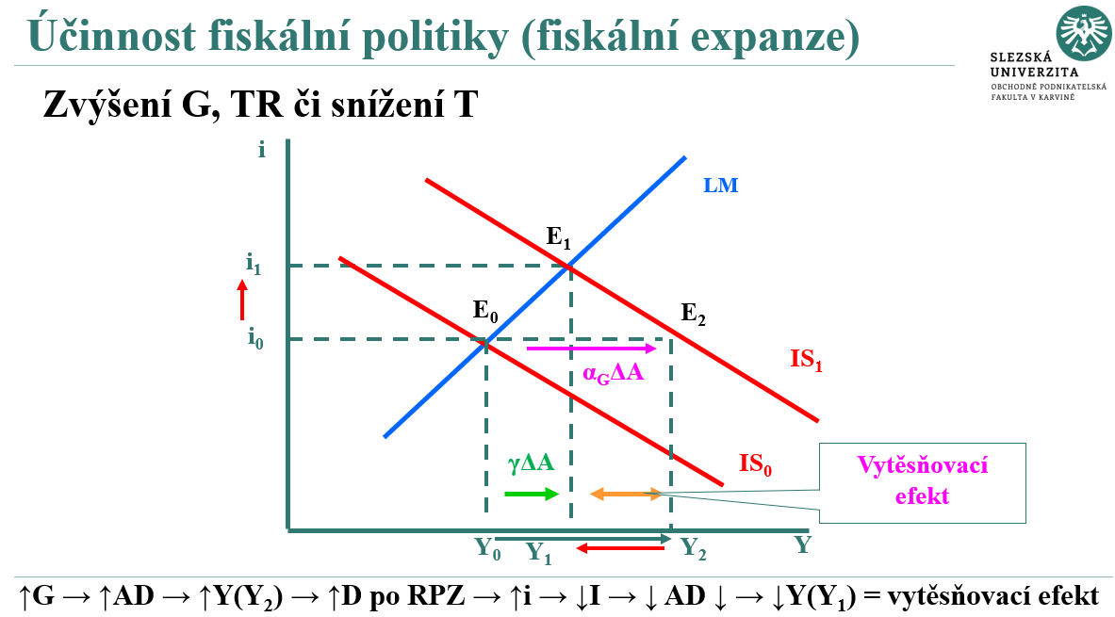
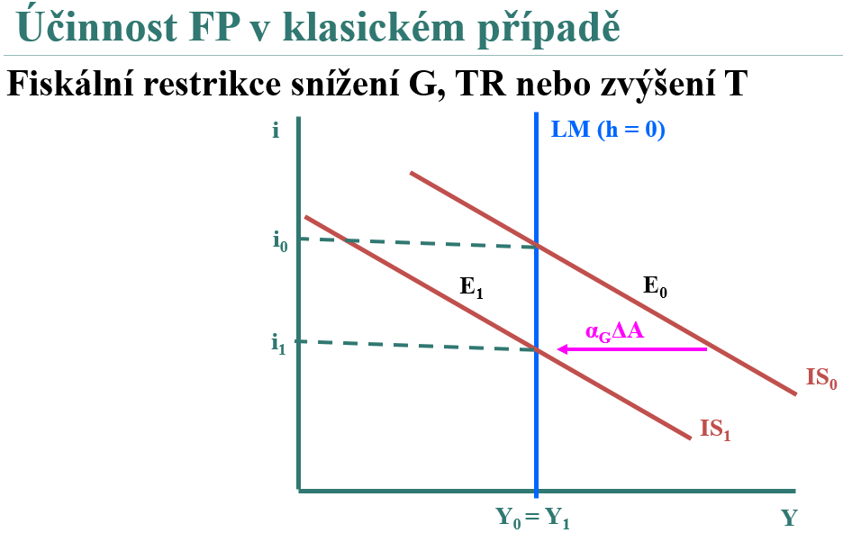
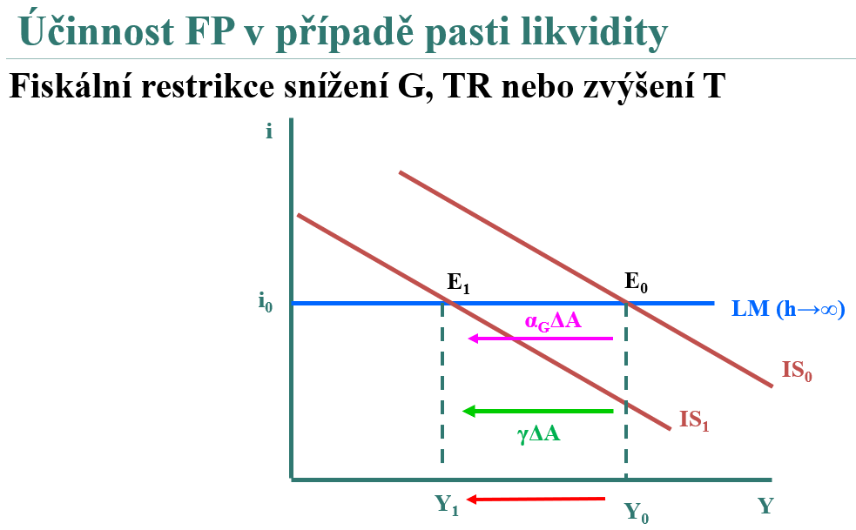
Hospodářská politika v modelu IS-LM fiskální politika
Účinnost FP v klasickém případě (křivka LM vertikální), kdy citlivost poptávky po penězích na úrokovou míru je nulová (h=0)
FP bude v tomto případě naprosto neúčinná, protože v důsledku nulové citlivosti se neuvolní žádné dodatečné peníze, které by vytvořily prostor pro vyšší úroveň důchodu. Velikost důchodu je tak plně determinována nabídkou peněz a ta je konstantní.
Vytěsňovací efekt je tak úplný, protože jedna koruna vládních výdajů vytěsní jednu korunu soukromých autonomních výdajů
Účinnost FP v případě pasti likvidity (křivka LM horizontální), kdy citlivost poptávky po penězích na úrokovou míru je vysoká a blíží se nekonečnu (h→∞)
Fiskální politika bude v tomto případě maximálně účinná, neboť multiplikátor fiskální politiky (γ) je stejný jako multiplikátor vládních výdajů (α), proto nedojde k žádnému vytěsňovacímu efektu

Slide 10
Hospodářská politika v modelu IS-LM monetární politika
Za expanzivní monetární politiku neboli monetární expanzi označujeme takové kroky centrální banky, které vedou ke zvyšování nominální zásoby peněz v ekonomice s cílem zvýšit úroveň rovnovážného důchodu (s tím souvisí také zvyšování zaměstnanosti).
monetární expanze (růst množství peněz v oběhu) může způsobit posun křivky LM nebo změnu jejího sklonu. Mezi opatření monetární expanze řadíme:
  snižování povinných minimálních rezerv
  snižování diskontních sazeb
  nákup cenných papírů na trhu s cennými papíry
monetární restrikce se provádí opačně

Slide 11
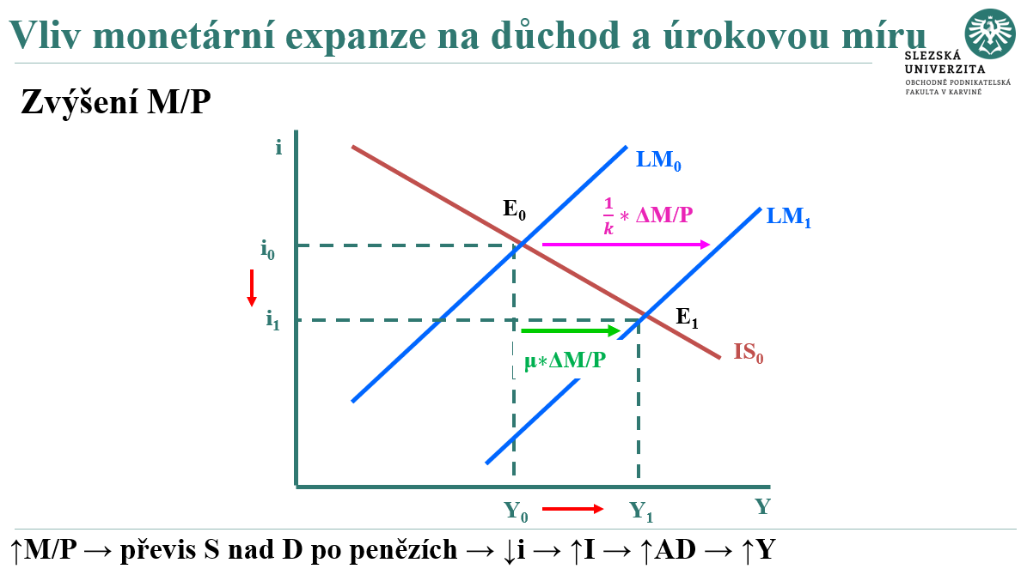
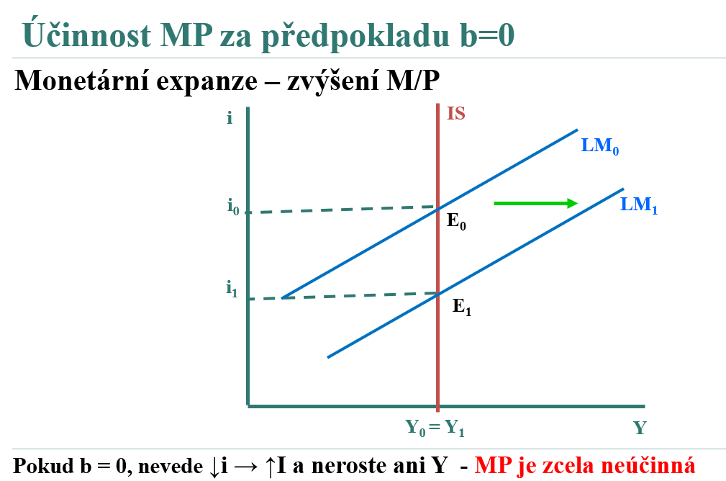
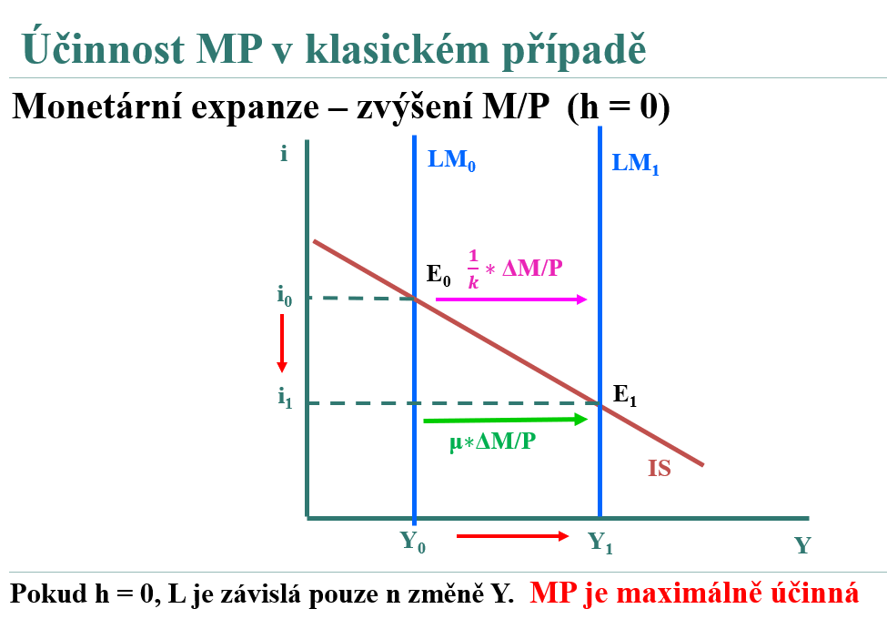
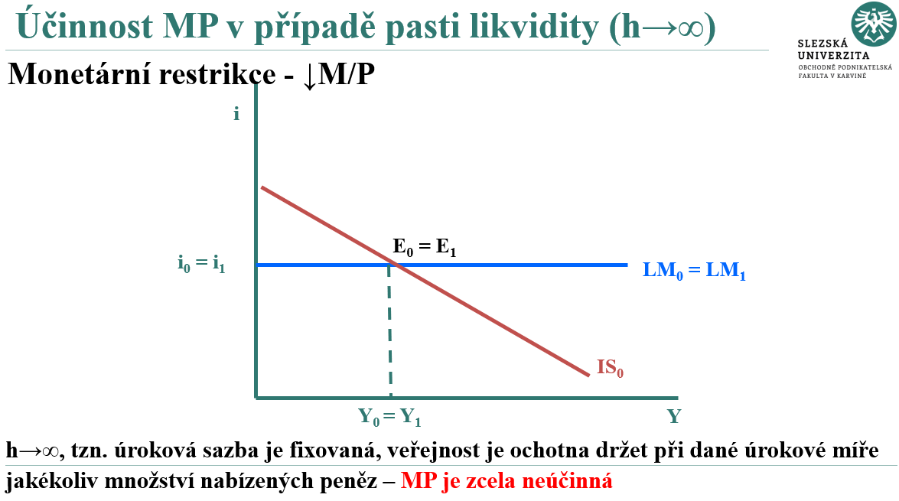
Hospodářská politika v modelu IS-LM monetární politika
Jelikož má křivka LM pozitivní sklon a křivka IS sklon negativní, má čistá monetární expanze dva efekty. Zvyšuje se úroveň rovnovážného důchodu z Y₀ na Y₁ – tento efekt nazýváme důchodovým efektem monetární expanze (↑M→↓i →↑I→↑Y) a zároveň dojde ke snížení úrokové sazby z i₀ na i₁ – tento efekt nazýváme efektem likvidity monetární expanze (↑M → růst nákupů OFA →POFA a ↓i ).

Slide 12
Dilema centrální banky
Centrální banka nemůže zároveň sledovat kritérium stabilní a žádoucí úrokové sazby a žádoucí úrovně peněžní zásoby v ekonomice. V určitém časovém období se vždy může zaměřit pouze na jeden z nich.
Problém je totiž v tom, že zmíněné křivky jsou nestabilní a centrální banka se rozhoduje podle toho, který cíl je v dané situaci schopna dosáhnout:
  bude-li v ekonomice méně stabilní trh s penězi než trh se statky a službami bude centrální banka „hlídat“ úrokovou sazbu
  jestliže však bude vykazovat menší stabilitu trh statků a služeb než trh peněz budu se orientovat na kontrolu peněžní zásoby
Monetaristé předpokládají, že poptávka po penězích je stabilní a predikovatelná (málo citlivá na i a rychlost oběhu peněz je konstantní) → preferují kritérium peněžní zásoby (respektování konstantního růstu peněžní zásoby, který odpovídá růstu potenciálního produktu)
Keynesiánci považují ekonomiku za nestabilní systém (faktor očekávání budoucnosti, fiskální a monetární politika, nabídkové šoky) → sledovaní pouze peněžní zásoby je nedostatečné z hlediska stabilizace produktu (důchodu) a zaměstnanosti → je zapotřebí věnovat pozornost i kritériu úrokové míry

Slide 13
Děkuji za pozornost.
Část prezentace byla převzata z prezentace Makroekonomie
pro navazující studium vyhotovené Ing. Evou Kotlánovou, Ph.D.

